Slide 1
การใส่ Code Meta Data ต่างๆ

Slide 2
การใส่ Meta Data Code :
<meta name="Author" content="ชื่อหน่วยงานเจ้าของเพจ" />
<meta name="Keywords" lang="en" content="คำสำคัญ ภาษาอังกฤษ" />
<meta name="Keywords" lang="th" content="คำสำคัญ ภาษาไทย" />
<meta name="Description" content="คำอธิบายหน้าเพจ แบบย่อ" />

Slide 3
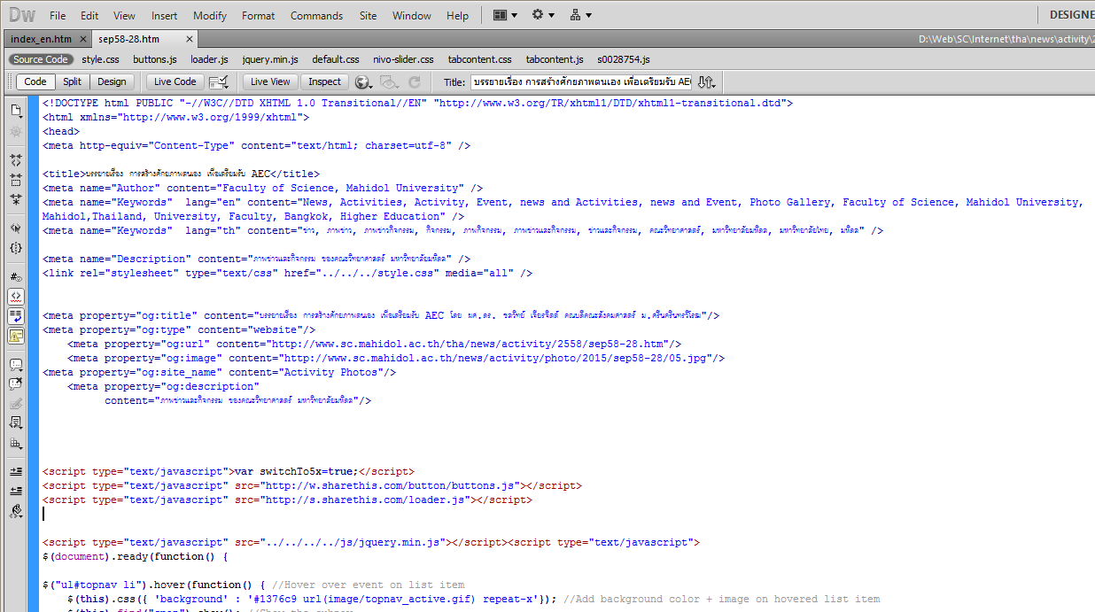

Slide 4
การใส่ Meta Data Facebook Code :
<meta property="og:title" content=“ชื่อเพจ"/>
<meta property="og:type" content="website"/>
<meta property="og:url" content=“URL ของเพจ"/>
<meta property="og:image" content=“ลิงค์/ชื่อรูป"/>
<meta property="og:site_name" content=“ชื่อหน่วยงานเจ้าของเพจ"/>
<meta property="og:description" content=“เนื้อหาของเพจ แบบย่อ"/>

Slide 6
การใส่ Google Code
<script>
(function(i,s,o,g,r,a,m){i['GoogleAnalyticsObject']=r;i[r]=i[r]||function(){
(i[r].q=i[r].q||[]).push(arguments)},i[r].l=1*new Date();a=s.createElement(o),
m=s.getElementsByTagName(o)[0];a.async=1;a.src=g;m.parentNode.insertBefore(a,m)
})(window,document,'script','//www.google-analytics.com/analytics.js','ga');
ga('create', 'UA-4429944-2', 'auto');
ga('send', 'pageview');
</script>

Slide 7
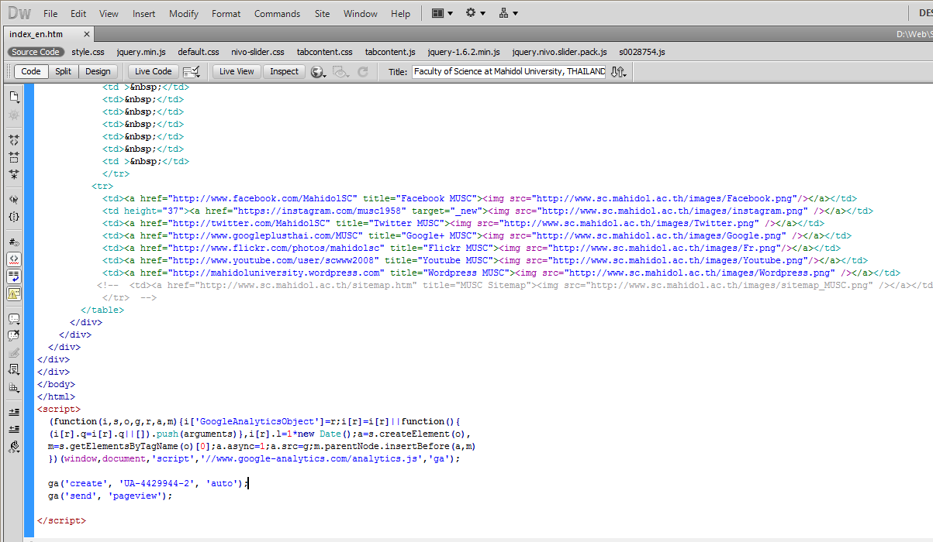

Slide 8
การใส่ Code Truehit
<SCRIPT LANGUAGE="javascript1.1"> __th_page="SC-ชื่อเพจ-EN";</SCRIPT>
<SCRIPT LANGUAGE="javascript1.1" src="http://hits.truehits.in.th/data/s0028754.js"></SCRIPT>
<NOSCRIPT>
<a target="_blank" href="http://truehits.net/stat.php?id=s0028754">
<img src="http://hits.truehits.in.th/noscript.php?id=s0028754" alt="Thailand Web Stat" border=0 width=14 height=17></a>
</NOSCRIPT>

Slide 11
การตั้งชื่อไฟล์ชนิดต่าง ๆ การตั้งค่า Meta Data

Slide 12
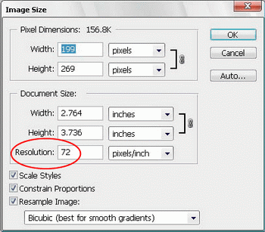
การตั้งชื่อไฟล์ชนิดต่าง ๆ : รูปภาพ
ส่วนมากจะให้ความละเอียด 72 dpi
โดยประมาณ

Slide 13
การตั้งชื่อไฟล์ชนิดต่าง ๆ : รูปภาพ
1. เป็นอักษรภาษาอังกฤษตัวพิมพ์เล็ก หรือตัวเลข
ตัวอย่าง เช่น ชื่อไฟล์ ปี เดือน วันที่ .นามสกุลไฟล์
meeting25600131.jpg meeting25600131.png
2. ถ้ามีการเว้นวรรคให้ใช้ _ หรือ - ใส่แทน
ตัวอย่าง
meeting_25600131.jpg meeting-25600131.png

Slide 14
การตั้งชื่อไฟล์ชนิดต่าง ๆ : เอกสาร

Slide 15
การตั้งชื่อไฟล์ชนิดต่าง ๆ : เอกสาร
1. เป็นอักษรภาษาอังกฤษตัวพิมพ์เล็ก หรือตัวเลข
ตัวอย่าง เช่น ชื่อไฟล์ ปี เดือน วันที่ .นามสกุลไฟล์
meeting25600131.docx meeting25600131.pptx
meeting25600131.pdf meeting25600131.xlsx
2. ถ้ามีการเว้นวรรคให้ใช้ _ หรือ - ใส่แทน
ตัวอย่าง เช่น ชื่อไฟล์_ปี_เดือน_วันที่ .นามสกุลไฟล์
meeting_2560_01_31.docx meeting-2560-01-31.pptx
meeting-2560_01_31.pdf meeting_2560-01-31.xlsx

Slide 16
การตั้งค่า Meta Data รูปภาพ

Slide 18
การทำภาพและการตั้งค่าต่างๆ สำหรับใช้ในสื่ออนไลน์ต่างๆ

Slide 20
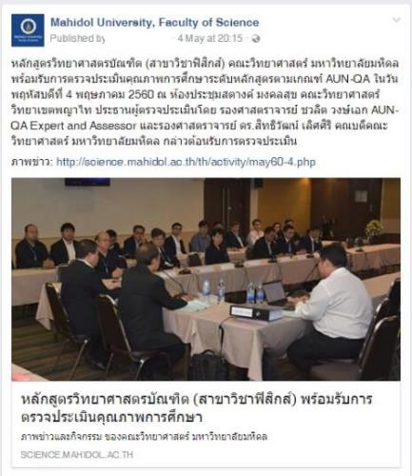
Link รูปภาพประกอบ

Slide 21
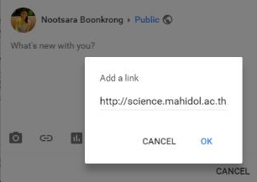

Slide 22
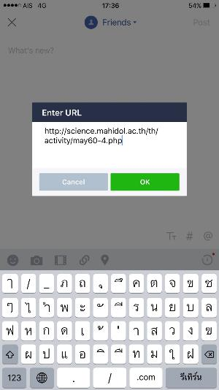
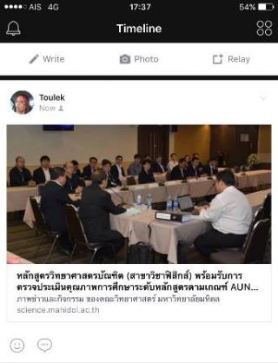
บน Timeline

Slide 23
บน ข้อความระหว่างบุคคล

Slide 24
ตัวอย่าง Code
http://stang.sc.mahidol.ac.th/webmaster.zip

